Slide 1

АДМИНИСТРАЦИЯ МУНИЦИПАЛЬНОГО ОБРАЗОВАНИЯ «ГОРОД АРХАНГЕЛЬСК»
Благоустройство придомовой территории многоквартирных жилых домов №4 по ул.Тимме Я., №4, №6, №6 корп.1 по ул. 23-й Гвардейской Дивизии

Slide 2
В рамках благоустройства придомовой территории многоквартирных жилых домов №4 по ул.Тимме Я., №4, №6, №6 корп.1 по ул. 23-й Гвардейской Дивизии
планируется выполнить следующие виды работ:
Минимальный перечень работ:
Установка ограждений;
Установка светильников.
Дополнительный перечень работ:
- Устройство асфальтобетонных покрытий
Установка бортовых камней;
Устройство покрытий из отсева;
Устройство покрытия из тротуарной плитки;
Устройство газона;
Монтаж оборудования детской игровой и спортивной площадки.

Slide 3
Стоимость выполнения работ:
Всего: 8, 701 44509 млн. рублей,
в том числе,
Федеральный бюджет: 6,5259 млн. рублей,
Областной бюджет: 1,1516 млн. рублей,
Городской бюджет: 1,02394509 млн. рублей.

Slide 4
Сроки выполнения работ :
- Начало работ 12 августа 2017 года
- Завершение работ 30 сентября 2017 года

Slide 5
Подрядные организации, выполняющие работы:
ООО «Витал-Контракт»

Slide 6
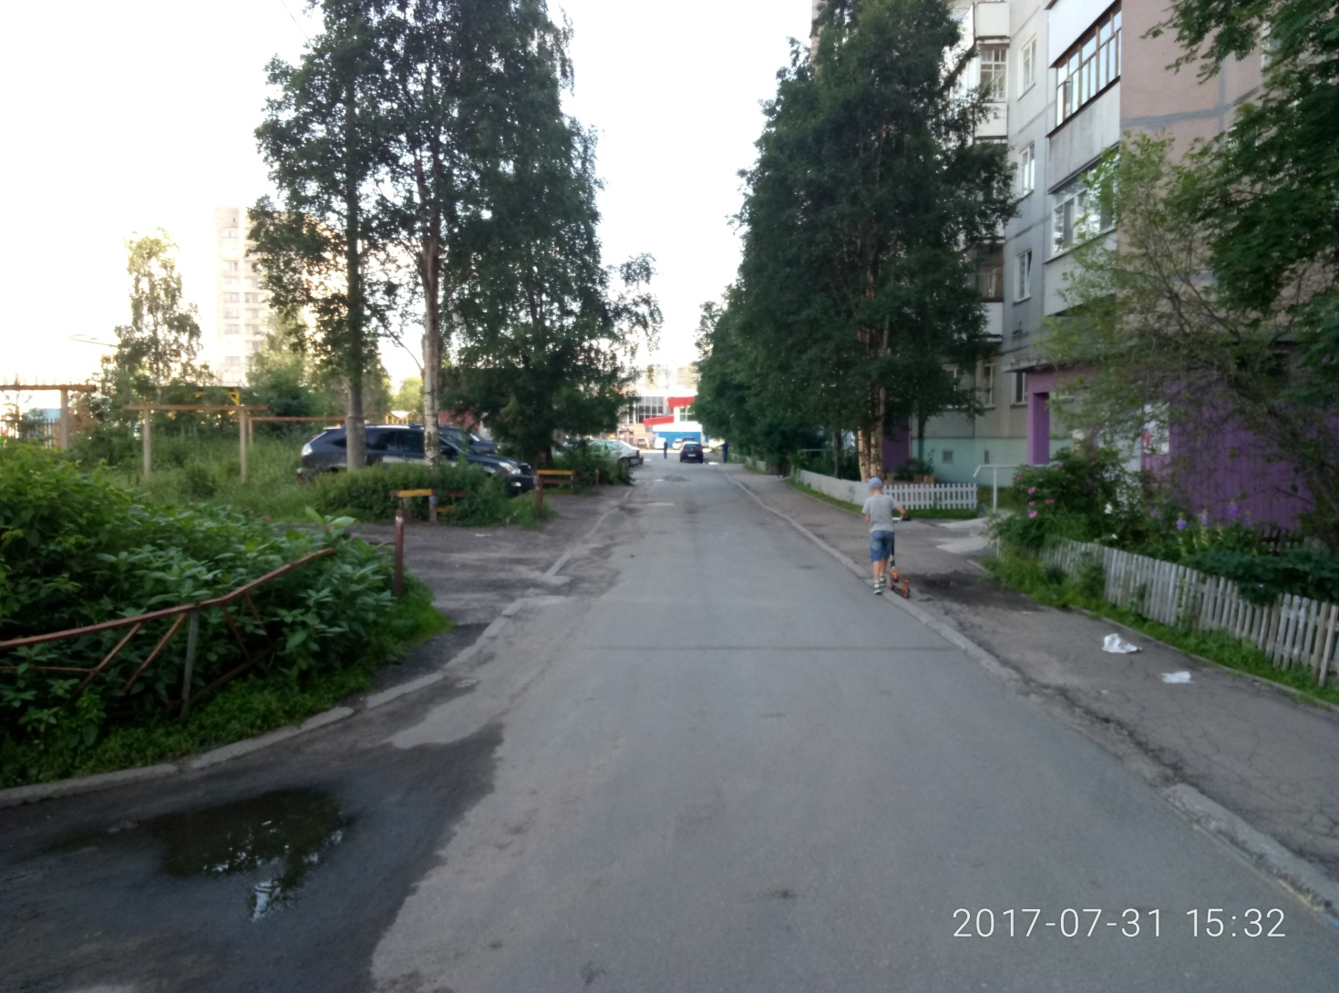
«Придомовая территория многоквартирных жилых домов №4 по ул.Тимме Я., №4, №6, №6 корп.1 по ул. 23-й Гвардейской Дивизии» до начала производства работ

Slide 7
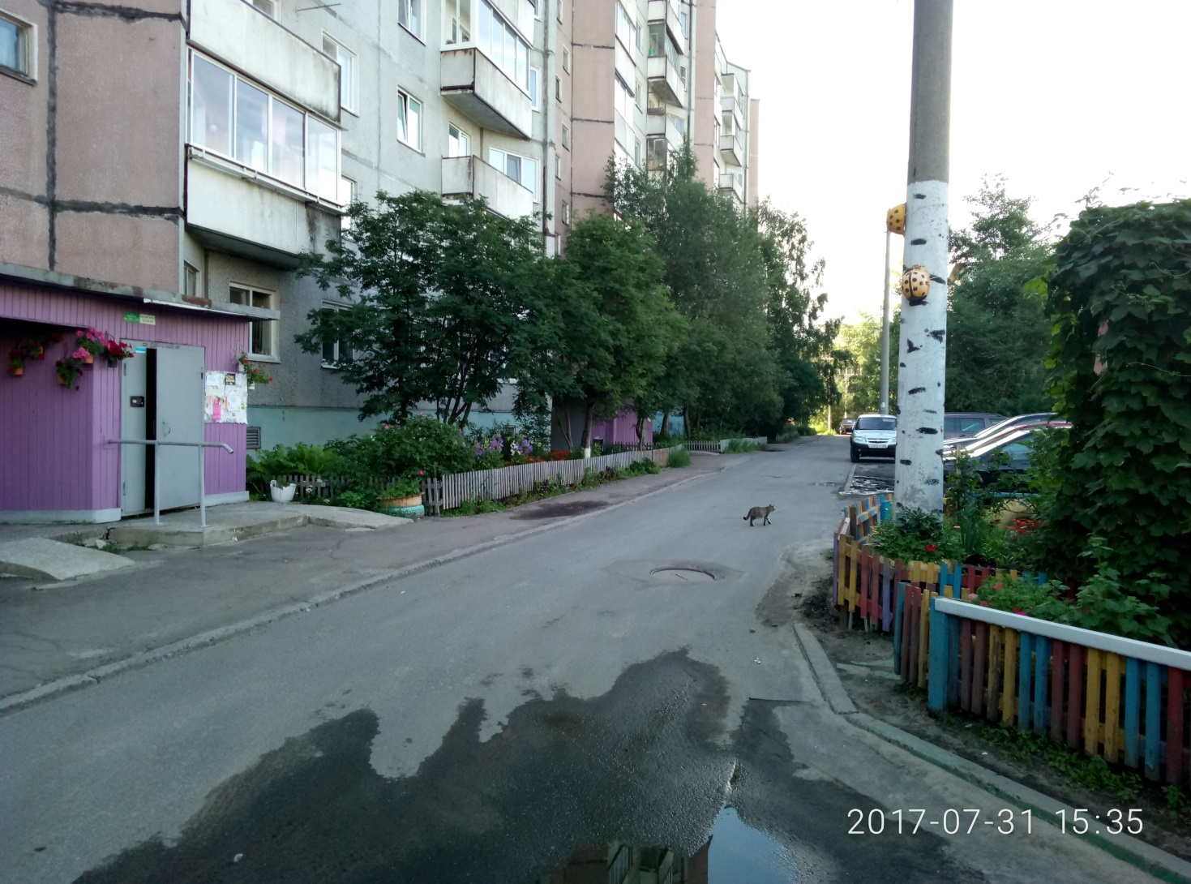
«Придомовая территория многоквартирных жилых домов №4 по ул.Тимме Я., №4, №6, №6 корп.1 по ул. 23-й Гвардейской Дивизии» до начала производства работ

Slide 8
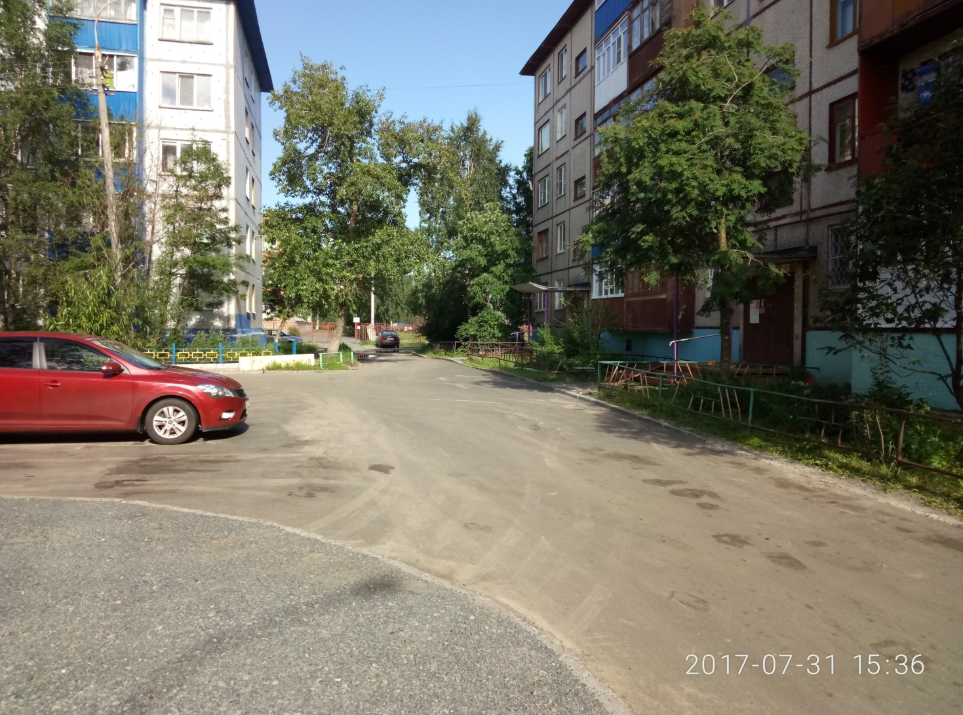
«Придомовая территория многоквартирных жилых домов №4 по ул.Тимме Я., №4, №6, №6 корп.1 по ул. 23-й Гвардейской Дивизии» до начала производства работ

Slide 9
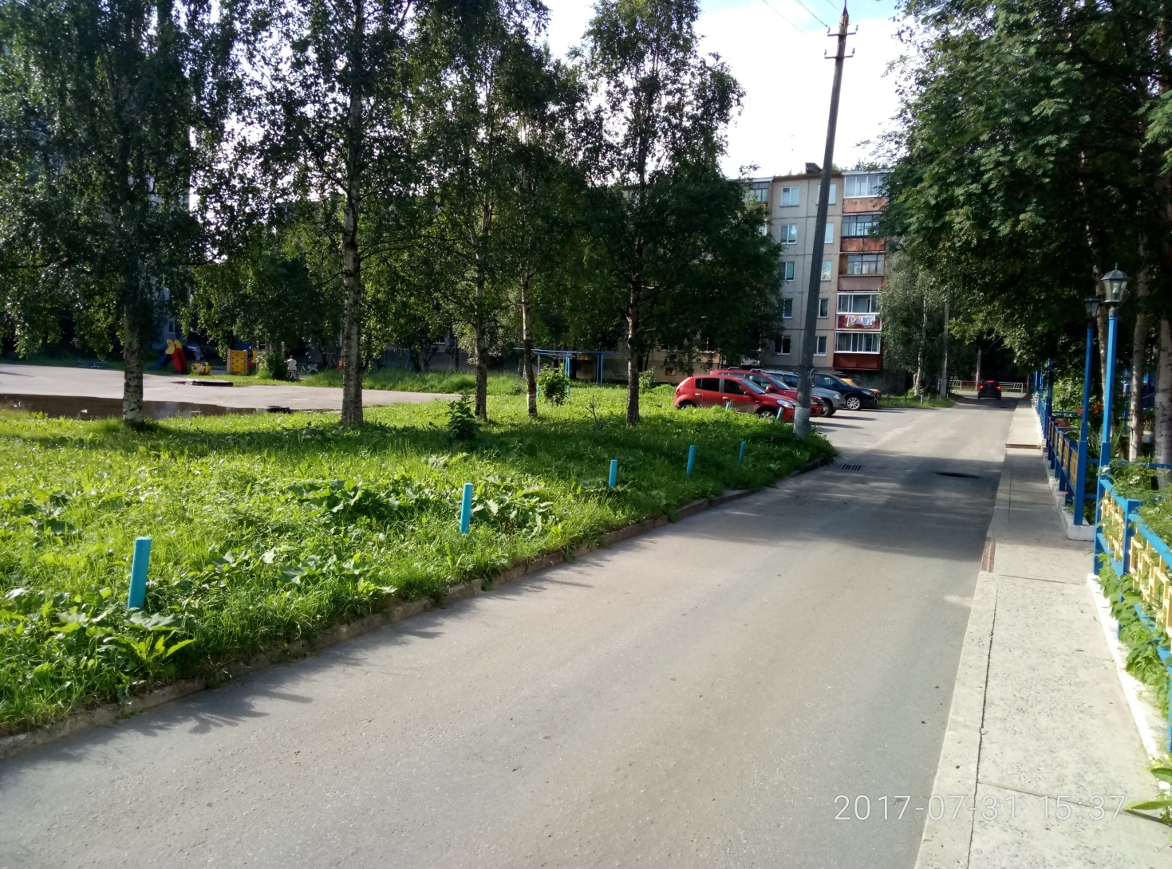
«Придомовая территория многоквартирных жилых домов №4 по ул.Тимме Я., №4, №6, №6 корп.1 по ул. 23-й Гвардейской Дивизии» до начала производства работ

Slide 10
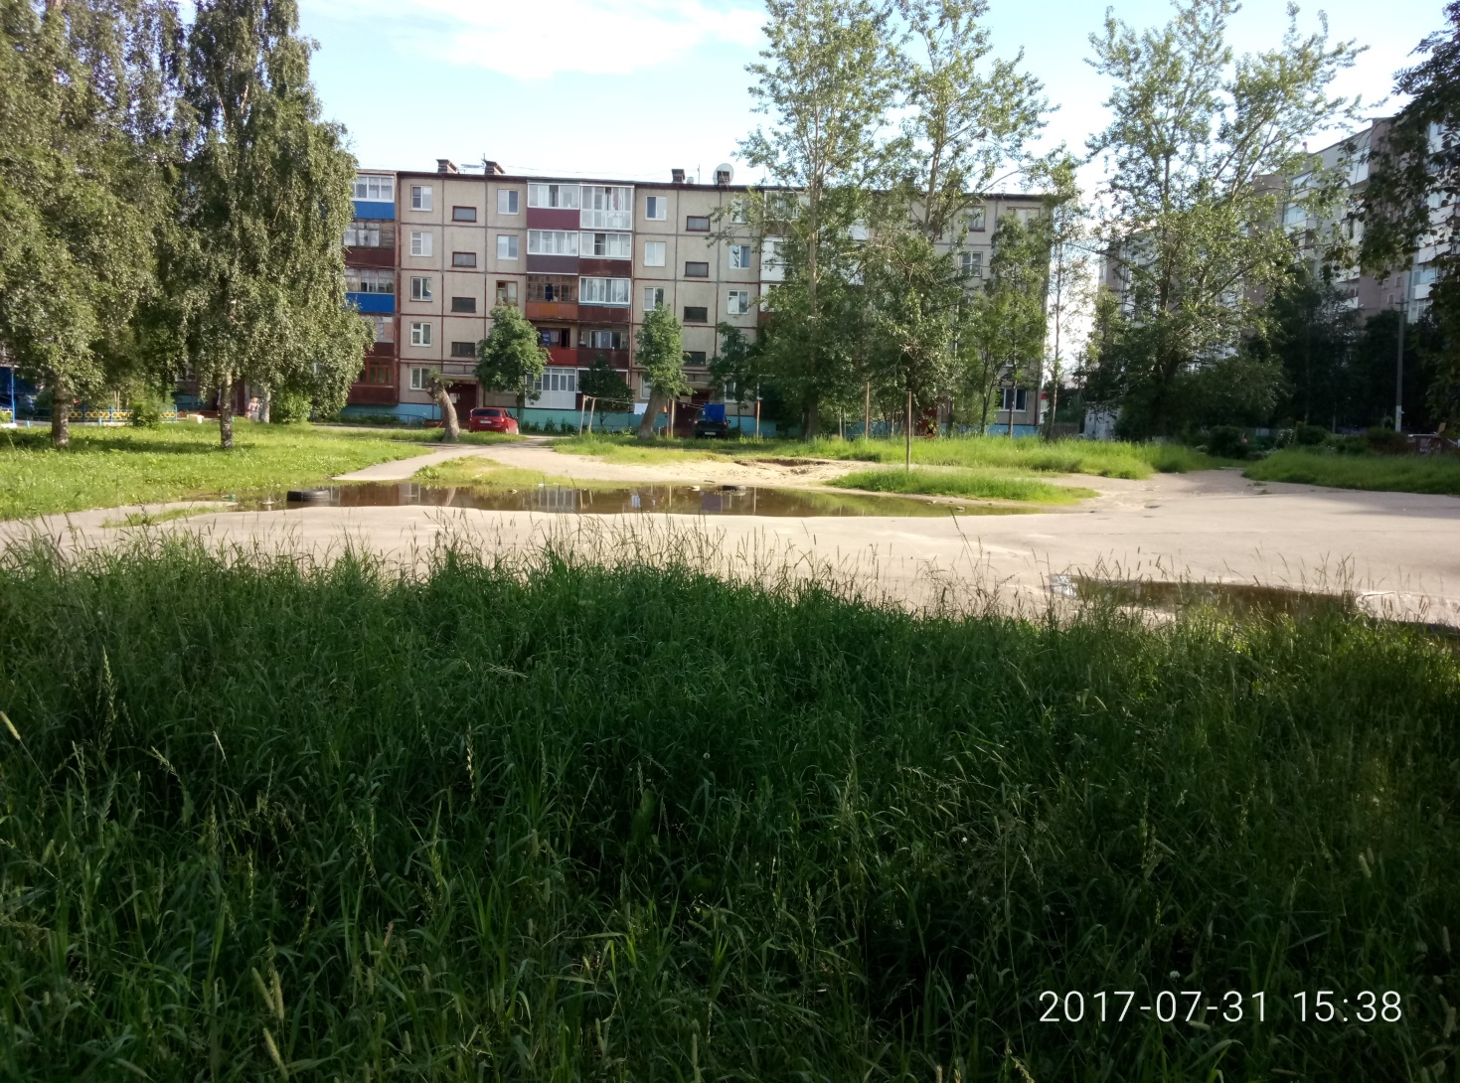
«Придомовая территория многоквартирных жилых домов №4 по ул.Тимме Я., №4, №6, №6 корп.1 по ул. 23-й Гвардейской Дивизии» до начала производства работ

Slide 11
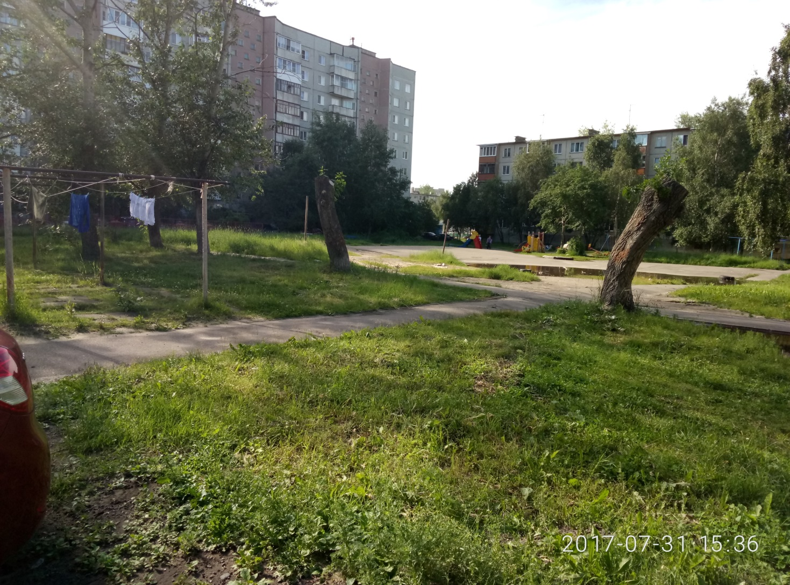
«Придомовая территория многоквартирных жилых домов №4 по ул.Тимме Я., №4, №6, №6 корп.1 по ул. 23-й Гвардейской Дивизии» до начала производства работ

Slide 12
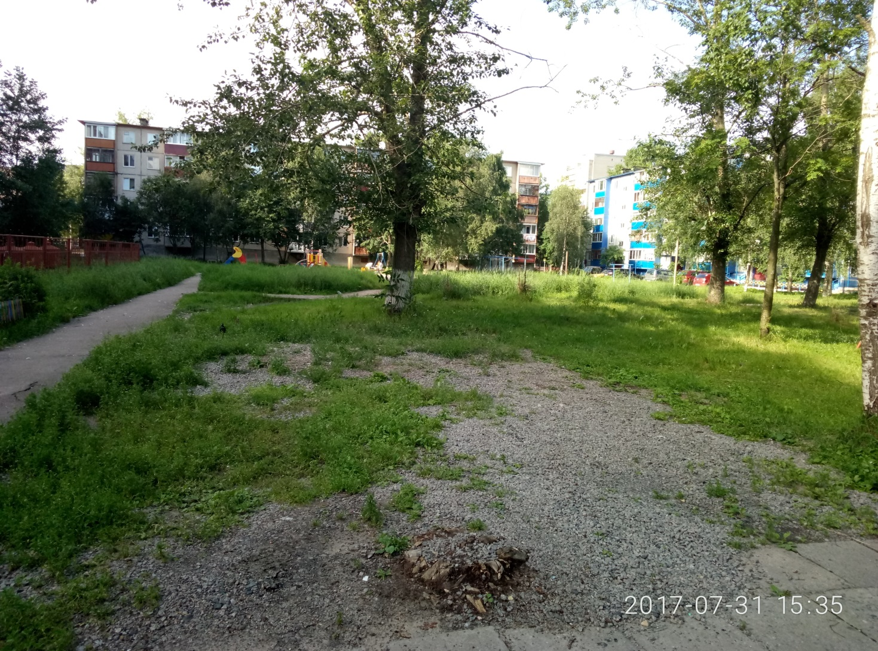
«Придомовая территория многоквартирных жилых домов №4 по ул.Тимме Я., №4, №6, №6 корп.1 по ул. 23-й Гвардейской Дивизии» до начала производства работ

Slide 13
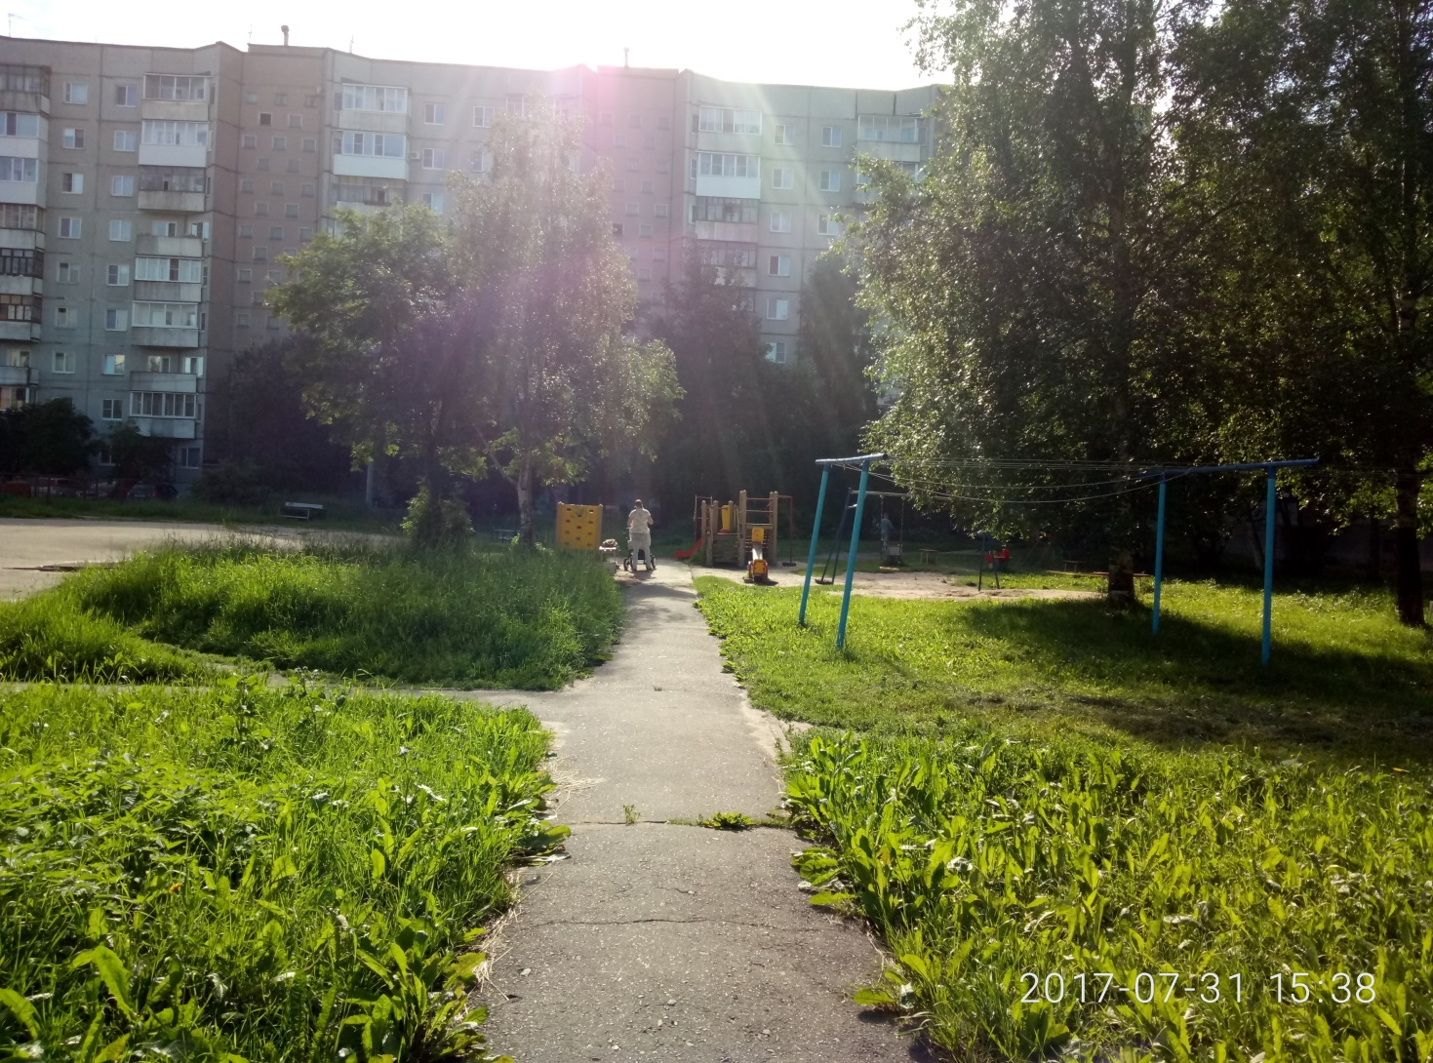
«Придомовая территория многоквартирных жилых домов №4 по ул.Тимме Я., №4, №6, №6 корп.1 по ул. 23-й Гвардейской Дивизии» до начала производства работ

Slide 14
«Придомовая территория многоквартирных жилых домов №4 по ул.Тимме Я., №4, №6, №6 корп.1 по ул. 23-й Гвардейской Дивизии» после завершения работ

Slide 15
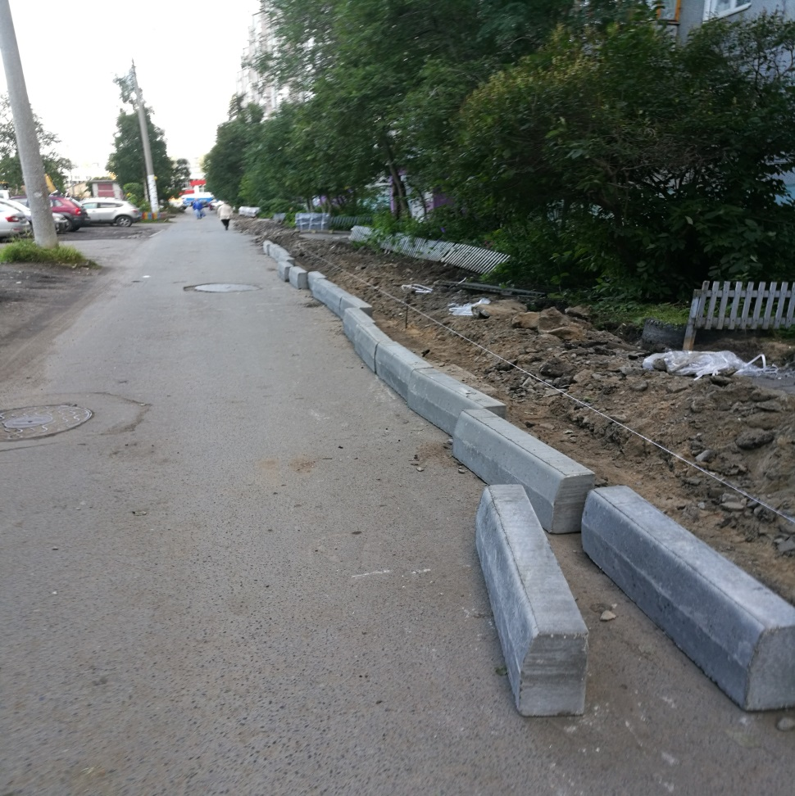
«Производство работ на придомовой территории я многоквартирных жилых домов №4 по ул.Тимме Я., №4, №6, №6 корп.1 по ул. 23-й Гвардейской Дивизии» от 05.07.2017

Slide 16
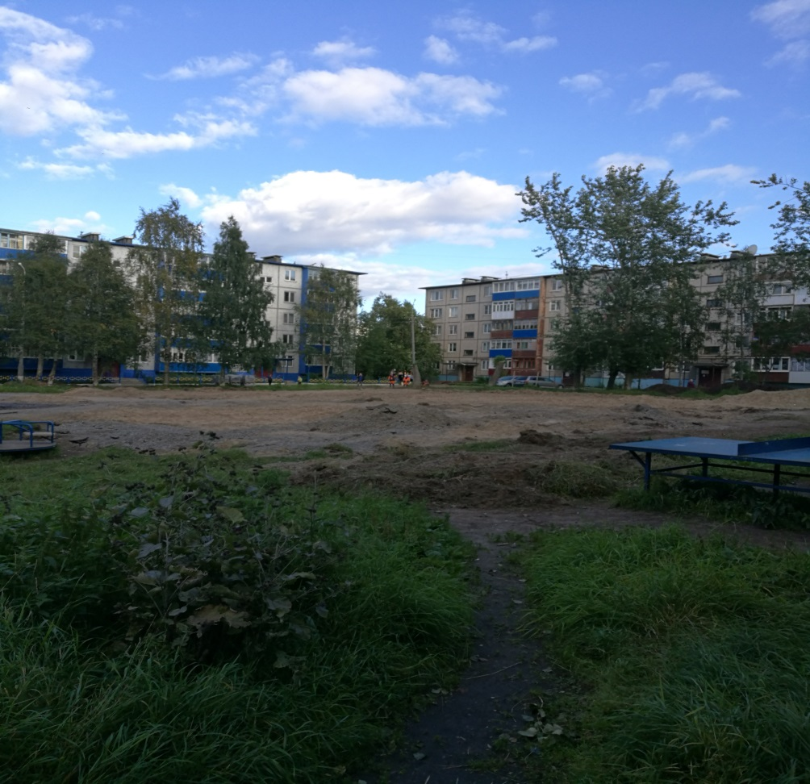
«Производство работ на придомовой территории я многоквартирных жилых домов №4 по ул.Тимме Я., №4, №6, №6 корп.1 по ул. 23-й Гвардейской Дивизии» от 05.07.2017

Slide 17
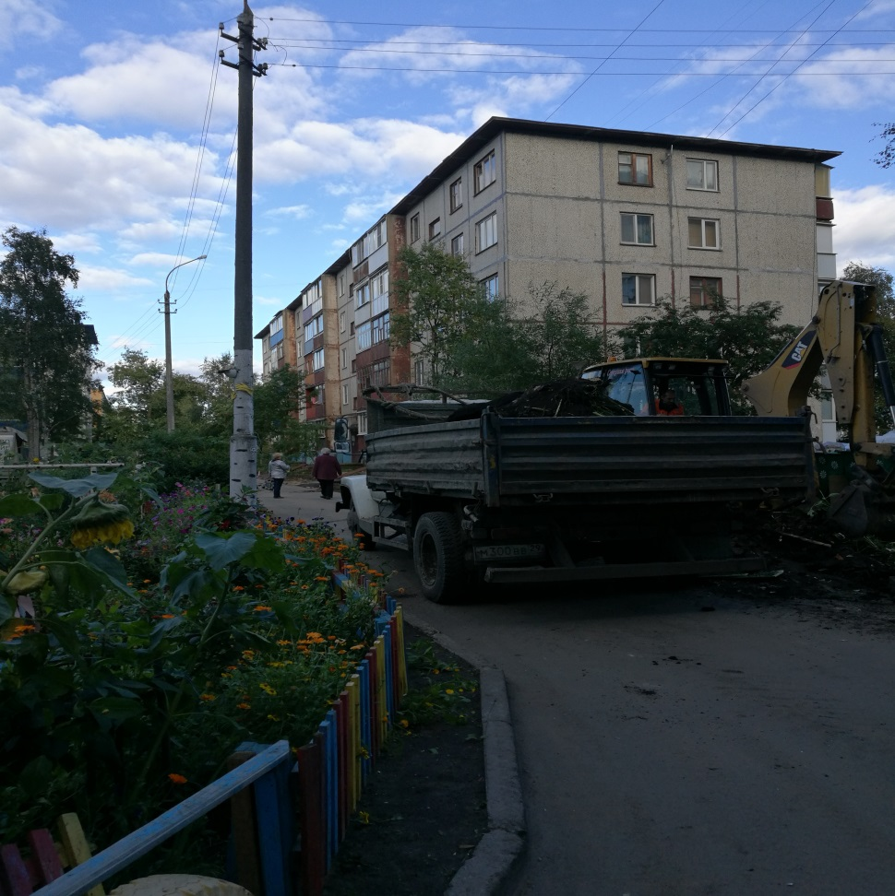
«Производство работ на придомовой территории я многоквартирных жилых домов №4 по ул.Тимме Я., №4, №6, №6 корп.1 по ул. 23-й Гвардейской Дивизии» от 05.07.2017

Slide 18
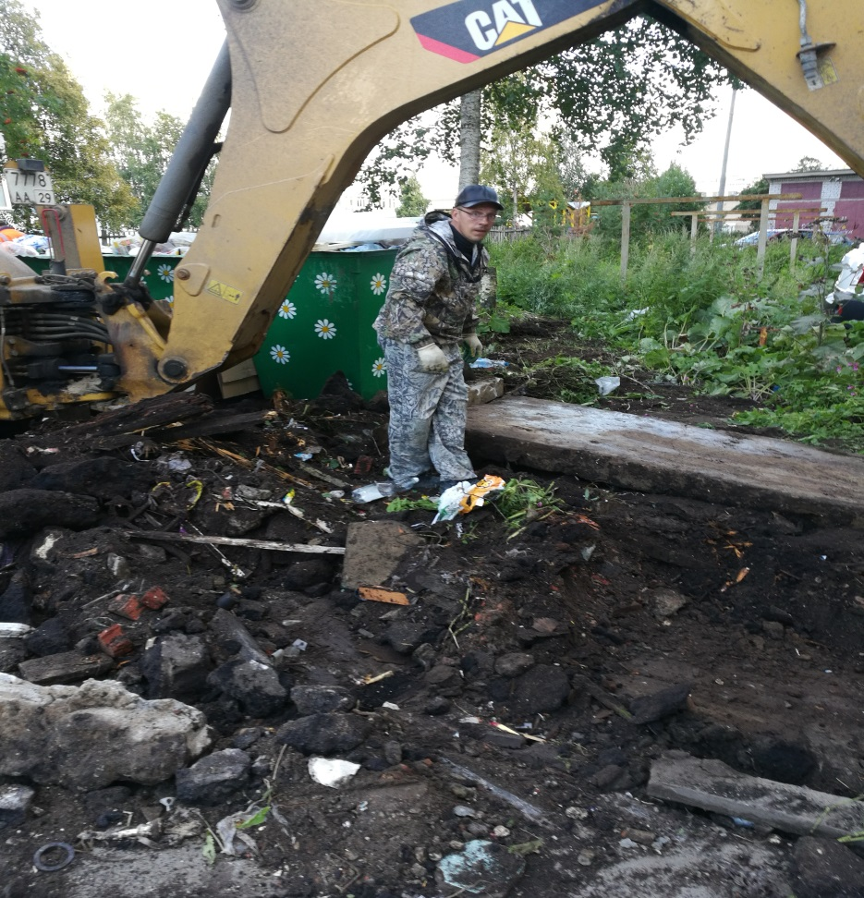
«Производство работ на придомовой территории я многоквартирных жилых домов №4 по ул.Тимме Я., №4, №6, №6 корп.1 по ул. 23-й Гвардейской Дивизии» от 05.07.2017

Slide 19
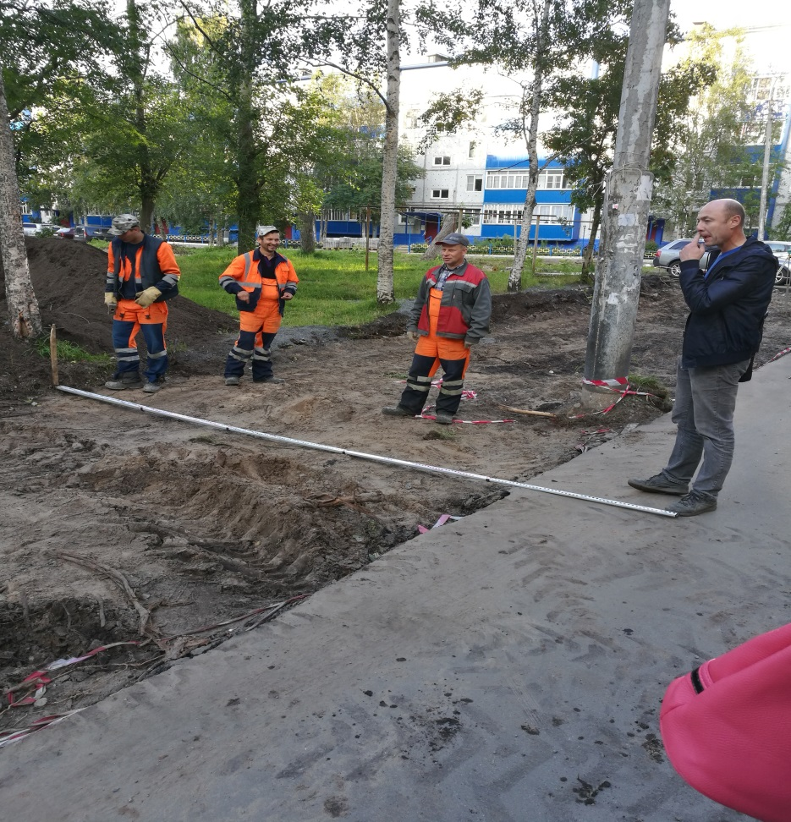
«Производство работ на придомовой территории я многоквартирных жилых домов №4 по ул.Тимме Я., №4, №6, №6 корп.1 по ул. 23-й Гвардейской Дивизии» от 05.07.2017

Slide 20
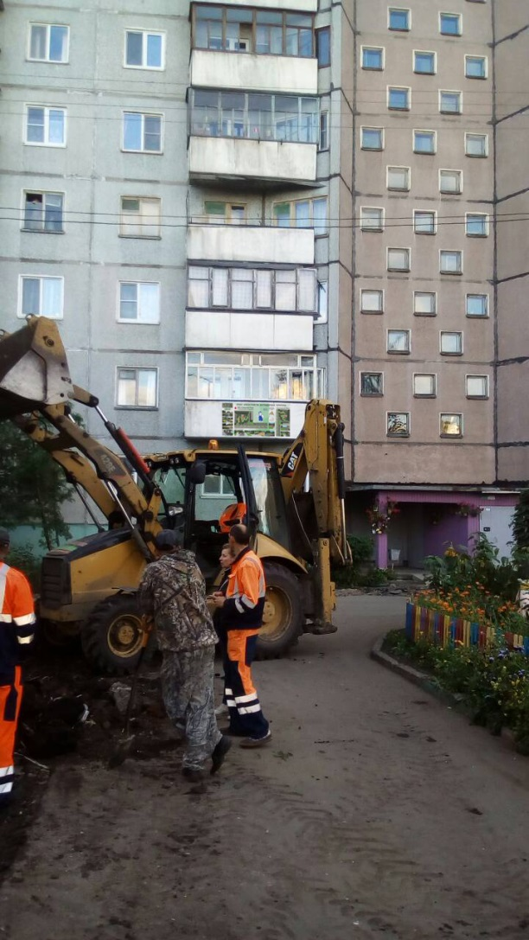
«Производство работ на придомовой территории я многоквартирных жилых домов №4 по ул.Тимме Я., №4, №6, №6 корп.1 по ул. 23-й Гвардейской Дивизии» от 05.07.2017

Slide 21
СПАСИБО ЗА ВНИМАНИЕ!

Slide 22

АДМИНИСТРАЦИЯ МУНИЦИПАЛЬНОГО ОБРАЗОВАНИЯ «ГОРОД АРХАНГЕЛЬСК»

